Slide 1

Restoran sa online narudžbama
Univerzitet u Sarajevu Elektrotehnički fakultet
Uvod u baze podataka
Studenti: Imran Spahić Sabrina Deljkić Tarik Suljić Armin Šabaredžović
Profesor: doc. dr. Damir Omerašević

Slide 2
UVOD
Online dostava – standard u današnjem poslovanju restorana
Povećanje upotrebe usluge restorana
Proširenje obima posla
Reklamiranje restorana
Modernizacija sistema
Povećanje prihoda
Ogromno ulaganje (sistem, održavanje)
Besplatna dostava
Razne akcije, popusti i ponude

Slide 3
PREDNOSTI BAZE PODATAKA
Generisanje izvještaja poslovanja restorana
Mjesečni i godišnji pregledi prihoda.
Evidencija korištenja i aktivnosti korisnika
Evidencija potražnje u cilju poboljšanja ponude
Evidencija akcijskih ponuda u cilju povećanja korisnika i korištenja usluga
Evidencija dostupnih i istaknutih proizvoda

Slide 4
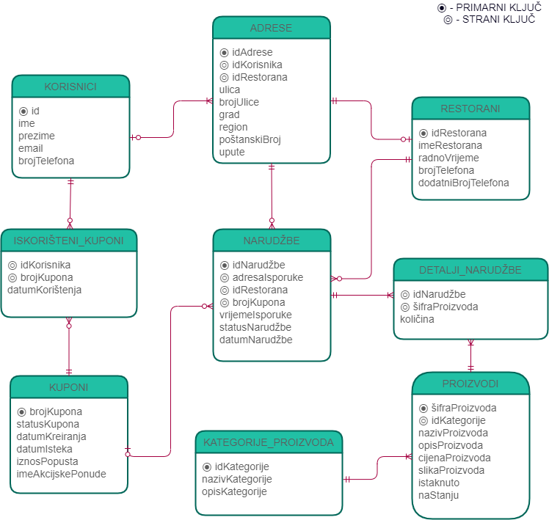
ER DIJAGRAM

Slide 5
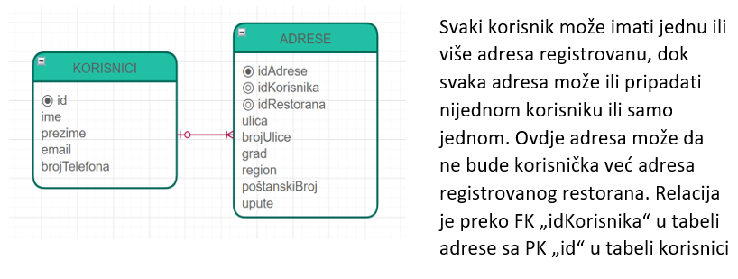
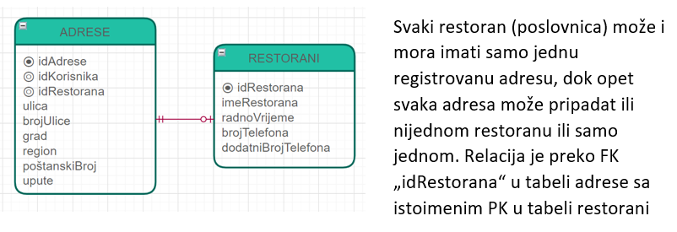
relacije

Slide 6
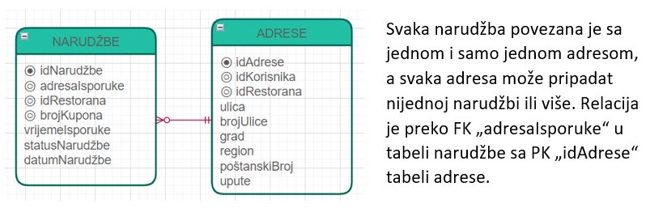
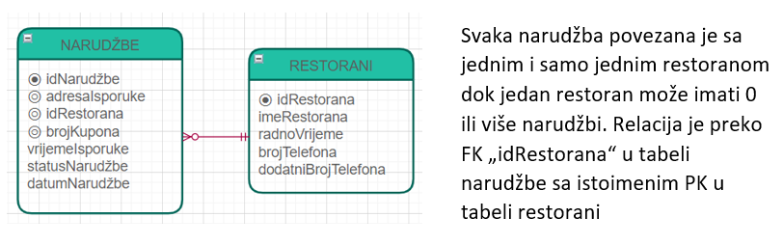
relacije

Slide 7
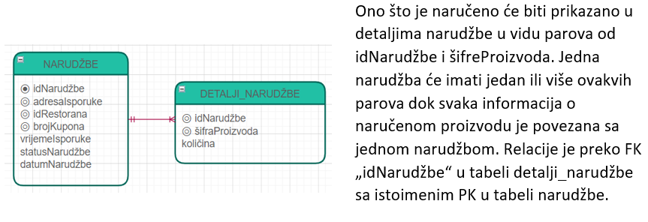
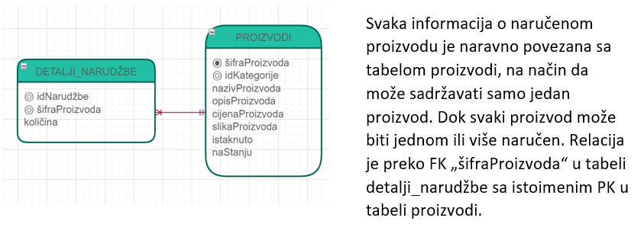
relacije

Slide 8
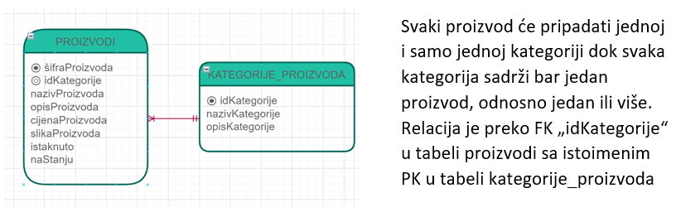
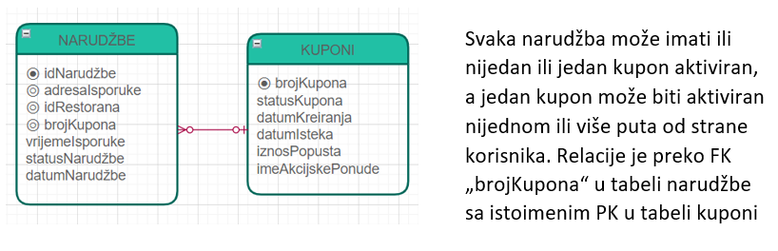
relacije

Slide 9
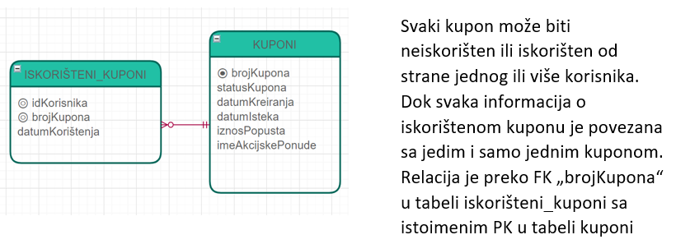
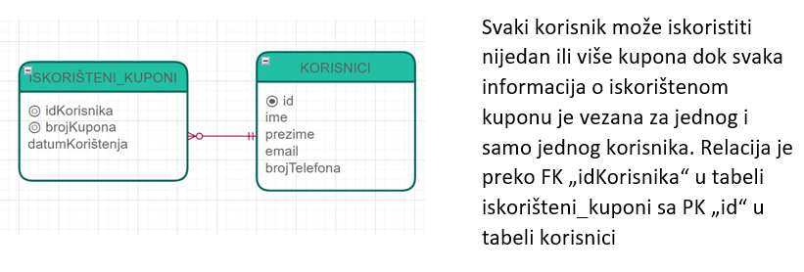
relacije

Slide 10
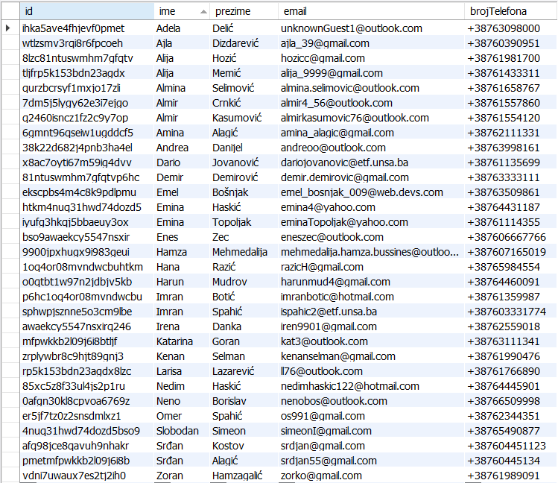

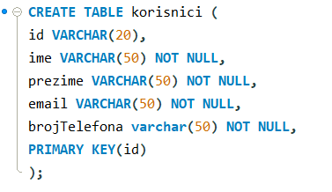
KREIRANJE BAZE PODATAKA I TABELA

Slide 11
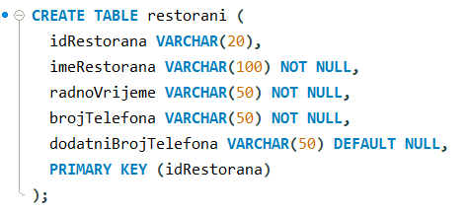
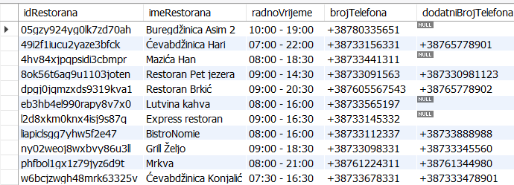

Slide 12
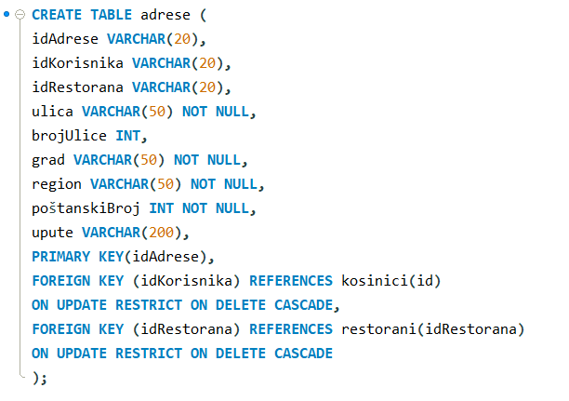
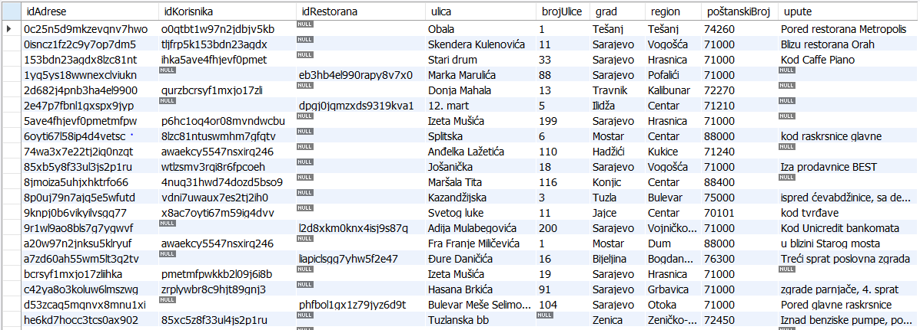

Slide 13
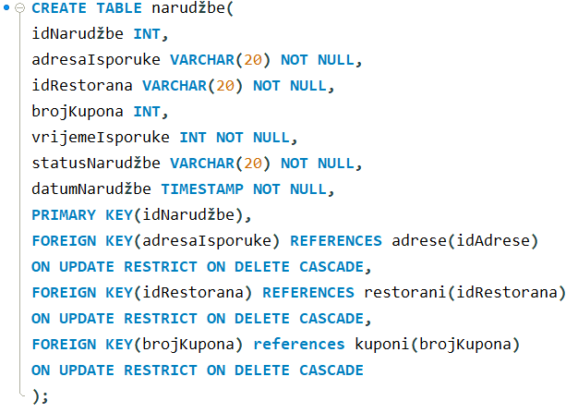
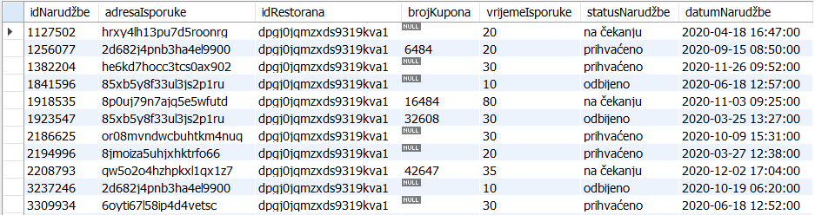

Slide 14
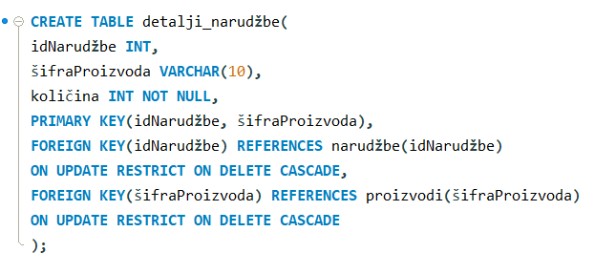
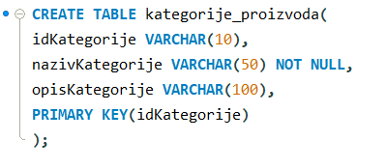
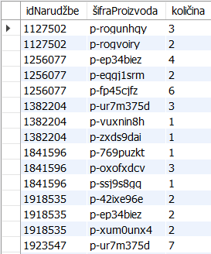
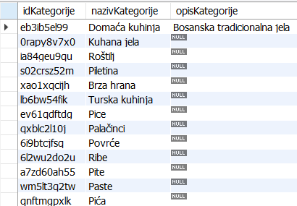

Slide 15
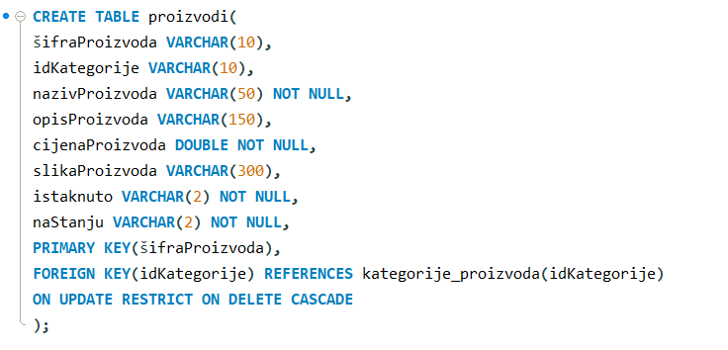
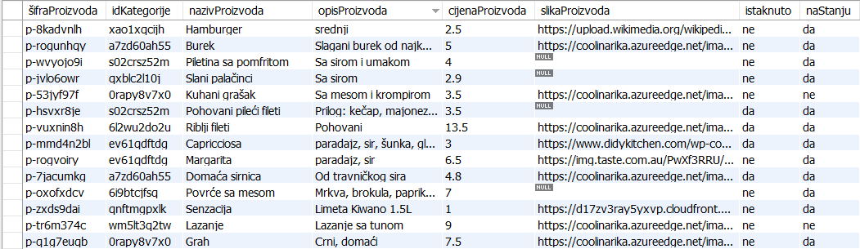

Slide 16
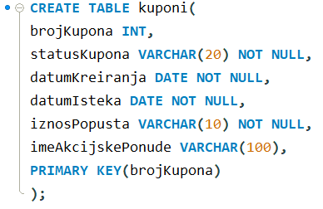
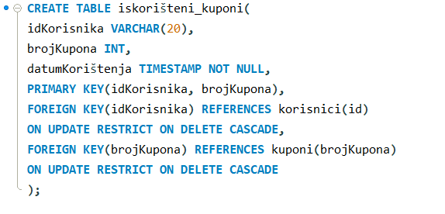
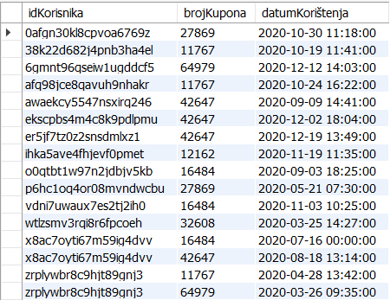
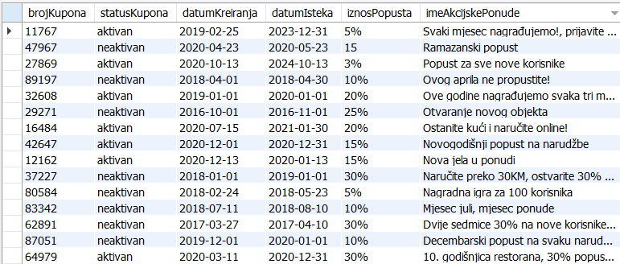

Slide 17
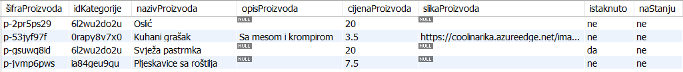
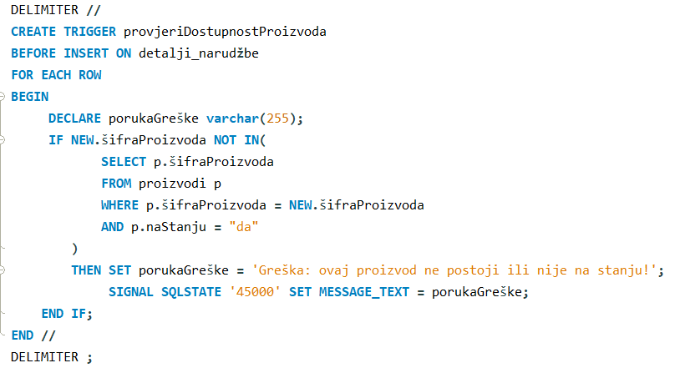
TRIGERI

Slide 18
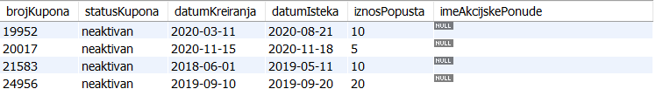
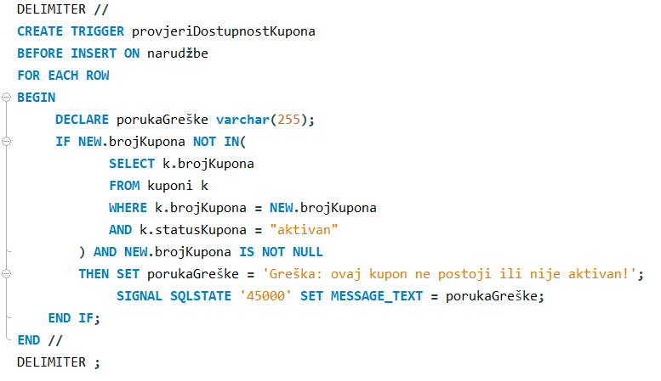
TRIGERI

Slide 19
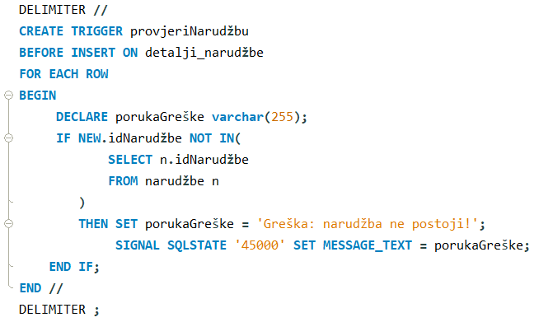
TRIGERI

Slide 20
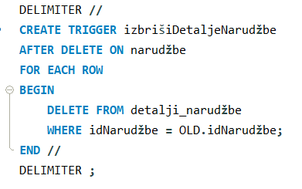
TRIGERI

Slide 21
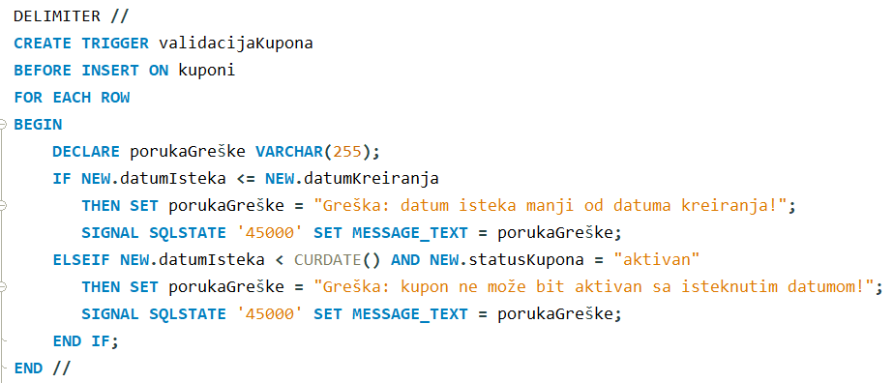
TRIGERI

Slide 22
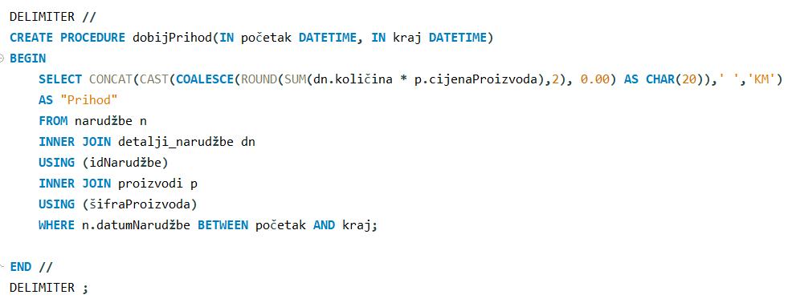


POHRANJENE PROCEDURE

Slide 23
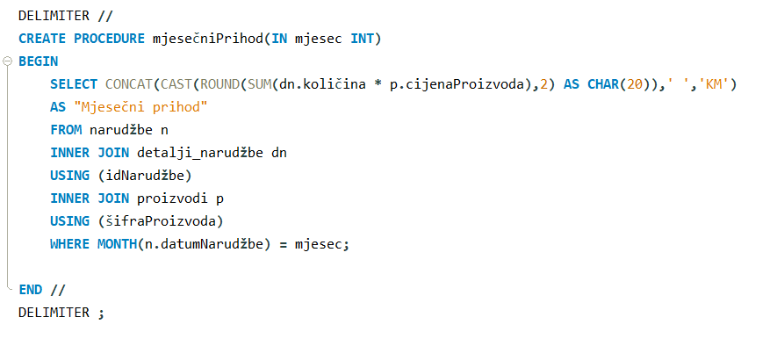






POHRANJENE PROCEDURE

Slide 24
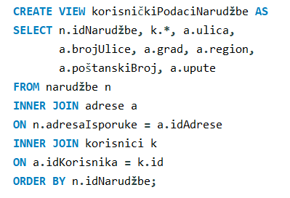
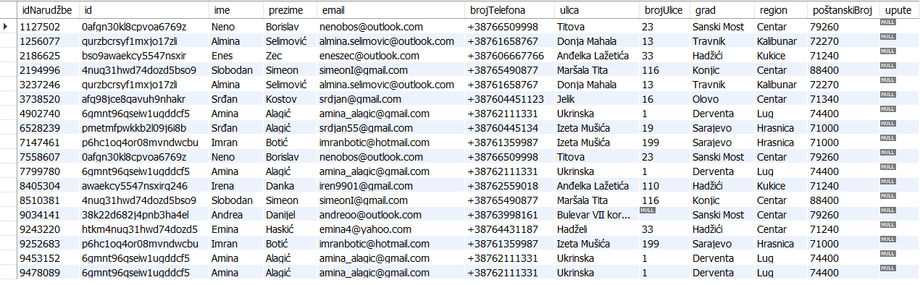
POGLEDI

Slide 25
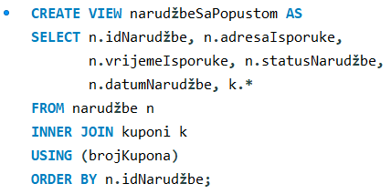

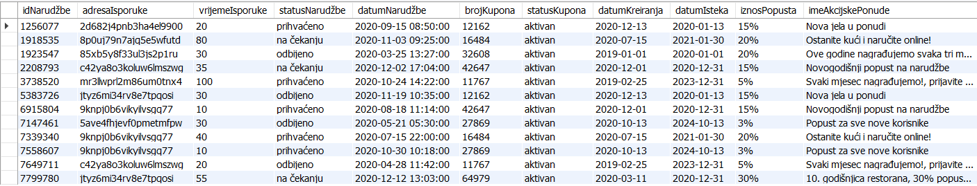
POGLEDI

Slide 26
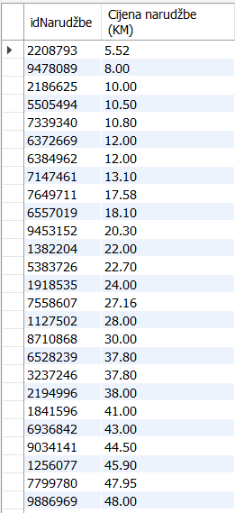
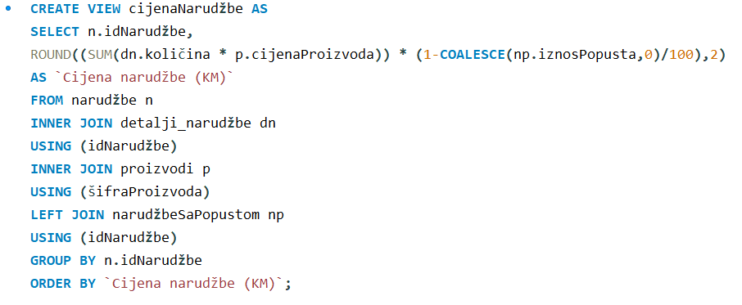
POGLEDI

Slide 27
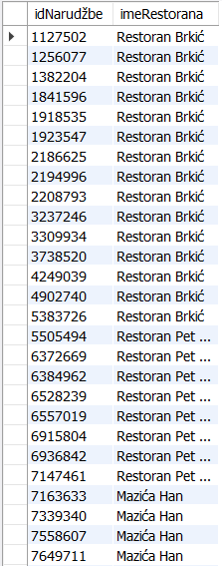
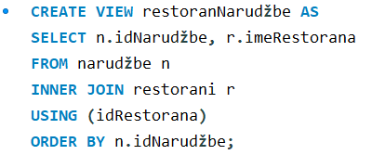
POGLEDI

Slide 28
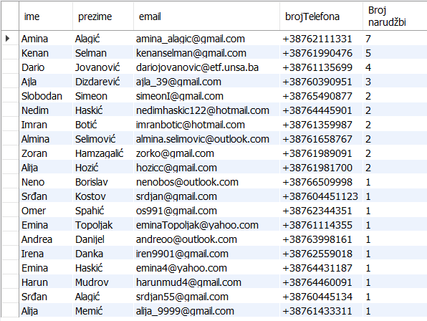
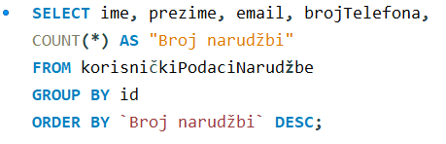
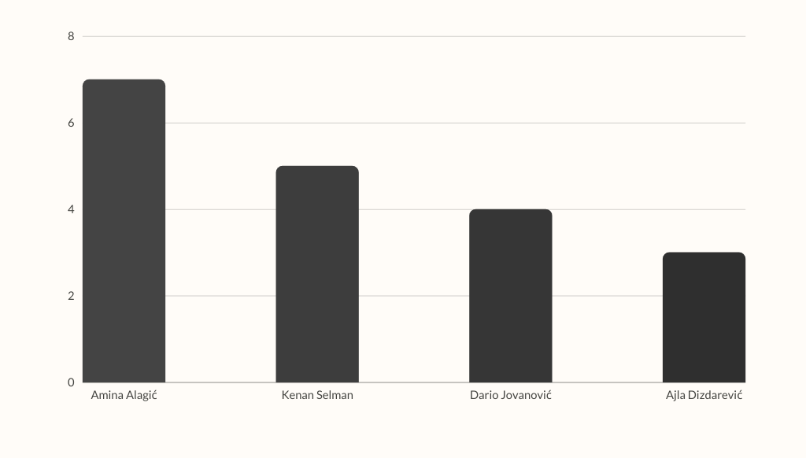
izvještaji
Korisnici i broj narudžbi koji su napravili

Slide 29
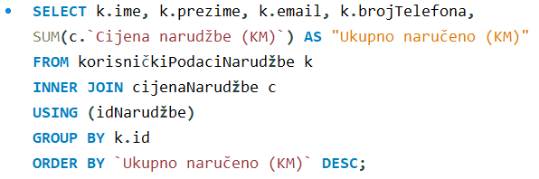


Korisnici i trošak (ukupna cijena narudžbi) po korisniku

Slide 30



Broj narudžbi svakog restorana
Mazića Han 10%
Buregdžinica Asim 2
10%
Restoran Brkić
37.5%
Restoran Pet jezera
20%
Ćevabdžinica Hari
22.5%

Slide 31


Broj naručivanja po proizvodu

Slide 32


Narudžbe čija je cijena iznad prosjeka u decembru

Slide 33



Ukupni mjesečni prihod po mjesecima
Decembar
11.4%
Februar
0.8%
Mart
9%
April
6.2%
Novembar
8.3%
Maj
3.5%
Juni
14.2%
Oktobar
18.6%
Juli
2.3%
August
4.6%
Septembar
21.1%

Slide 34


Kuponi i njihov broj korištenja od korisnika

